Slide 1





Stock Reblancing Presentation
안정적인 장기 주식투자 리밸런싱 하는법?
주식 투자
리밸런싱 웹 서비스
우상향 스크럼
백정현, 김세현, 김승호, 김종현, 김하민, 이경식

Slide 2





Stock Reblancing Presentation
목차
contents
chapter 01
팀원 소개
chapter 02
프로젝트 소개
팀원 소개
개발 배경, 개발 목표
chapter 03
기능 설명
chapter 04
웹 기능 구성
주요 핵심 기능
시스템 구성도, 전체 시나리오
chapter 05
시연
chapter 06
향후 계획
영상 시연
기대효과, 발전 가능성

Slide 3

01. 소개
01
팀원 소개
chapter
백정현(스크럼 마스터) - DB구축 및 웹 서버 구축, 비즈니스 로직 구상 지원
김세현 - 초기 UI 설계, 비즈니스 로직 구상, 프론트 엔드 작동 방식 설계
김하민 – 머신 러닝 모델 개발, 데이터 처리 및 분석 지원
이경식 - API 설계 및 구현, 데이터 처리 및 분석
김승호 - 웹 서버 구축 지원, 데이터 시각화, 데이터 관리
김종현 - UI/UX 설계 및 구현, 프론트 엔드 작동 방식 설계 지원

Slide 4
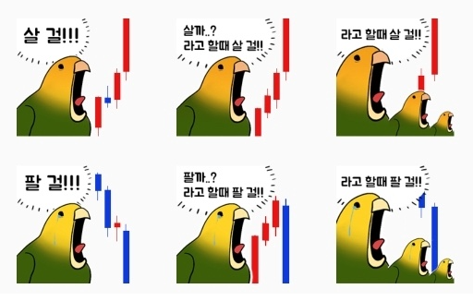
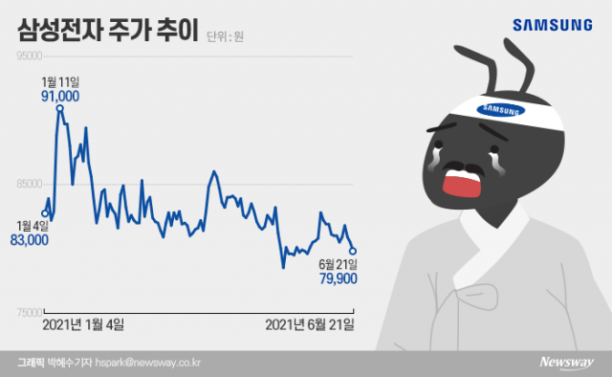
02. 프로젝트 소개
02
개발 배경
chapter
초보 투자자들의 흔한 모습

Slide 5
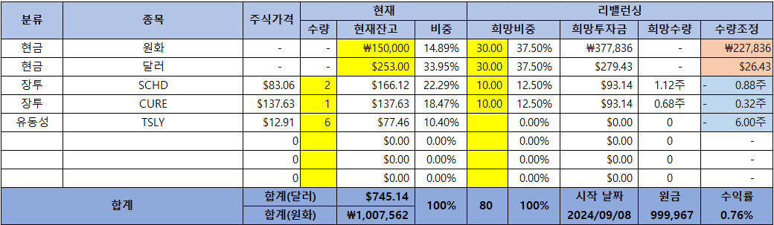
02. 프로젝트 소개
02
개발 배경
chapter
엑셀을 이용해 직접 계산하던 모습

Slide 6
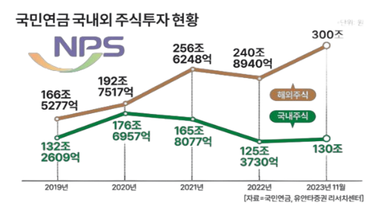
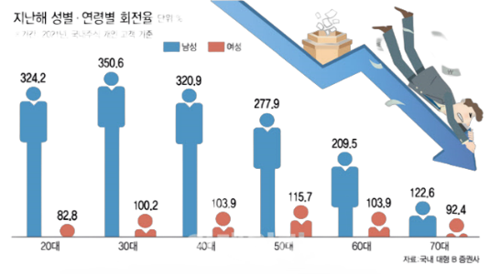
02. 프로젝트 소개
02
개발 배경
chapter
리밸런싱 방식을 통해 안정적인 주식 수익을 창출할 수 있다.

Slide 7
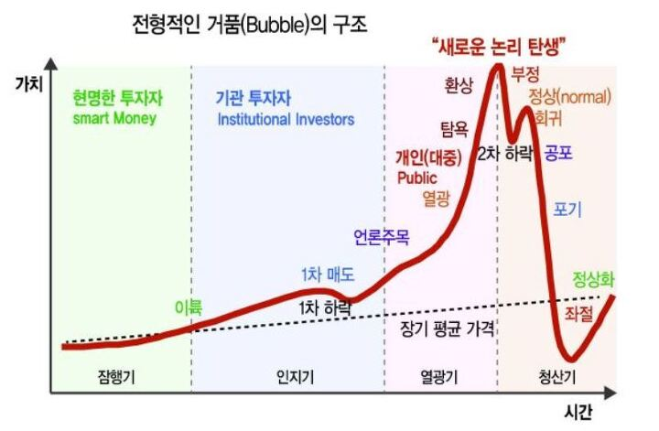
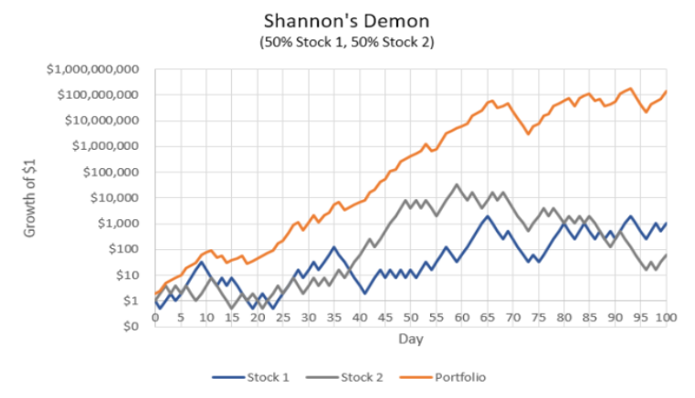
02. 프로젝트 소개
02
개발 배경
chapter
리밸런싱 방식을 통해 안정적인 주식 수익을 창출할 수 있다.

Slide 8

02. 프로젝트 소개
02
개발 목표
chapter
주식 시장 규모: 국내외 주식 시장의 규모 지속 증가
투자자 비율: 단기 투자자 비율이 높음
리밸런싱의 장점: 안정적인 수익 창출 가능
초보 투자자 지원: 긍정적인 투자 경험 제공

Slide 9






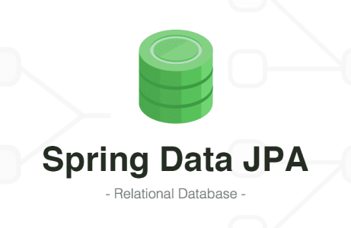






03. 기술 설명
03
언어 및 도구
chapter
언어
프레임워크 및
라이브러리
툴
API

Slide 10
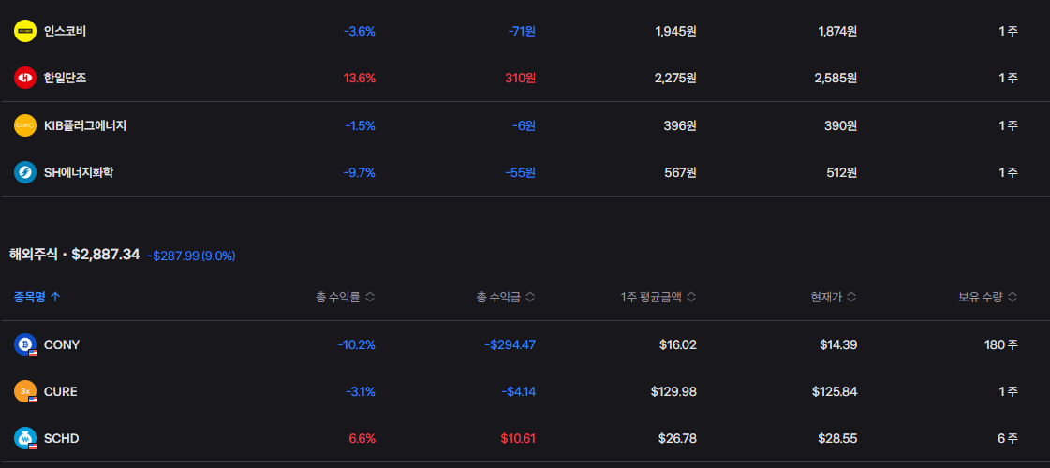
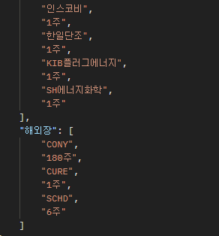
03. 기술 설명
03
PORORO OCR
chapter
OCR(광학 문자 인식) 기능을 이용해 이미지의 글씨를 텍스트화

Slide 11
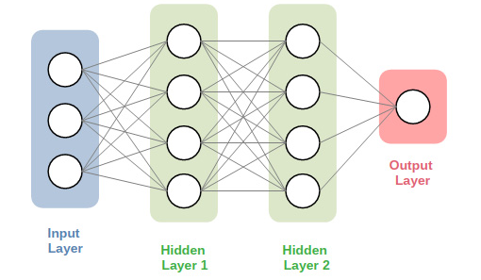
03. 기술 설명
03
리밸런싱 비율 추천 AI
chapter
리밸런싱 비율 추천 모델의 신경망 구조

Slide 12
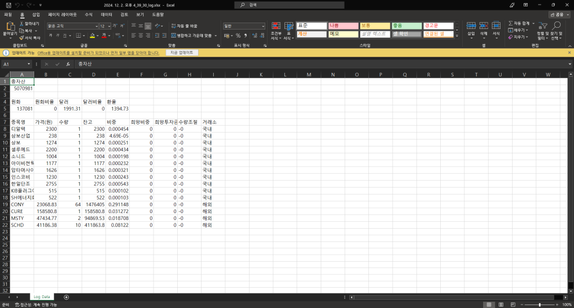
03. 기술 설명
03
투자 기록 관리
chapter
리밸런싱 기록 엑셀파일
사용자는 자신의 투자 정보를 다운로드해 날짜별로 관리할 수 있다.

Slide 13
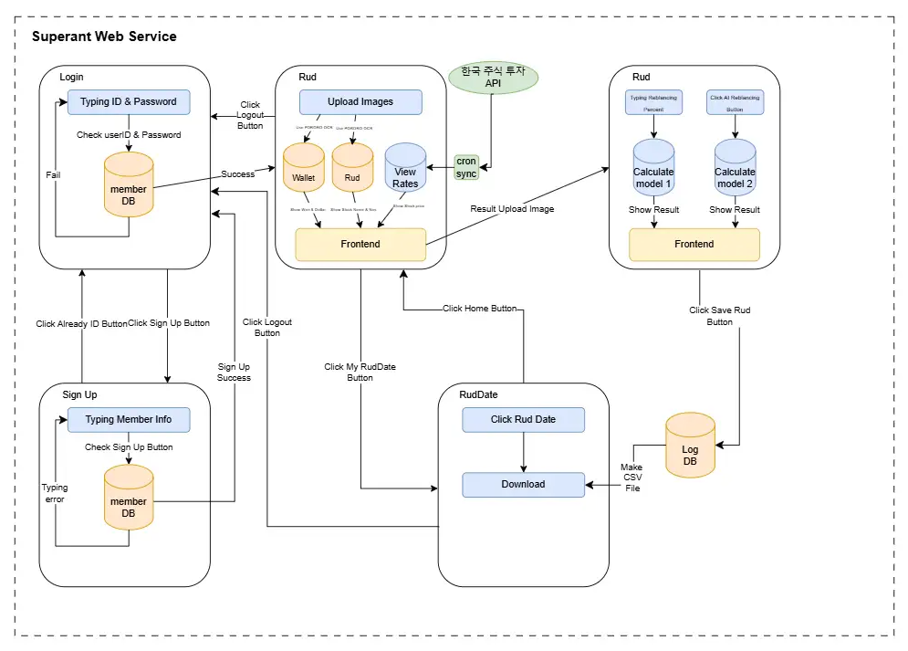
04. 웹 기능 구성
04
웹 기능 구성
chapter
시스템 구성도

Slide 14
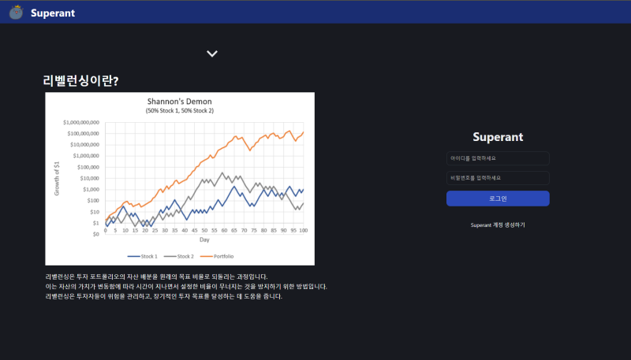
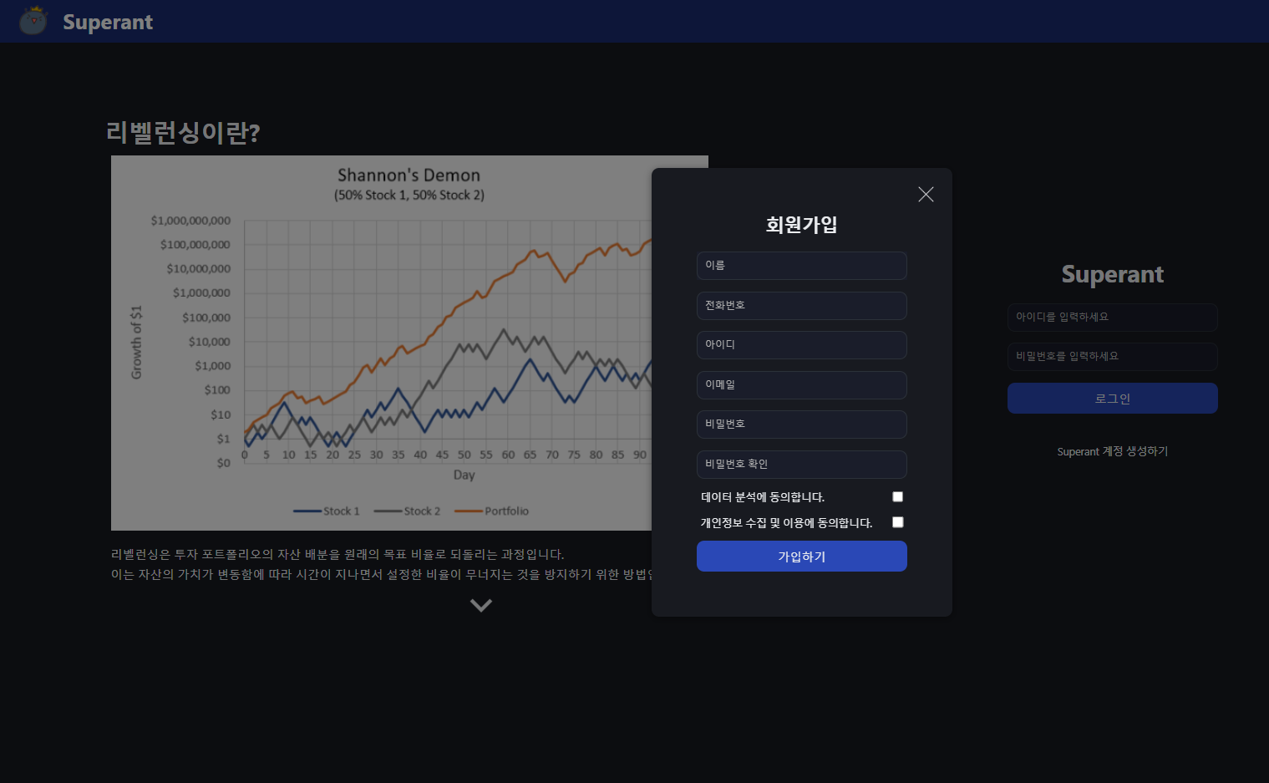
04. 웹 기능 구성
04
웹 기능 구성
chapter
로그인 및 회원가입
리밸런싱 전략에 대한 간략한 설명과 함께 로그인 과정을 진행한다.
만약 아이디가 존재하지 않는다면 회원가입 과정을 진행한다.

Slide 15
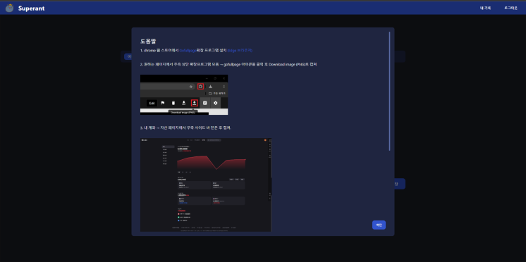
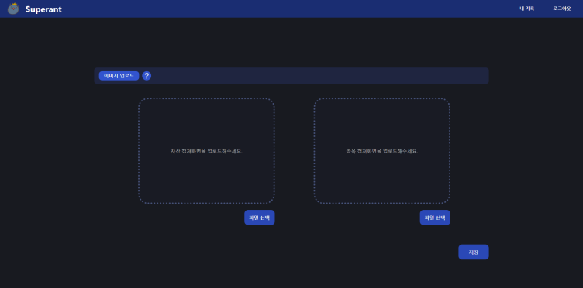
04. 웹 기능 구성
04
웹 기능 구성
chapter
이미지 업로드 화면
로그인에 성공하면 사용 도움말과 함께 이미지 업로드 화면이 나온다.

Slide 16
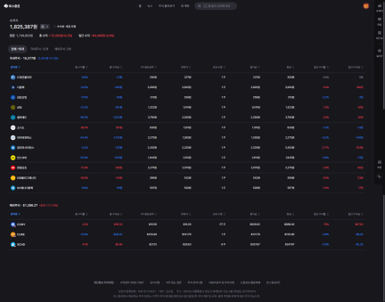
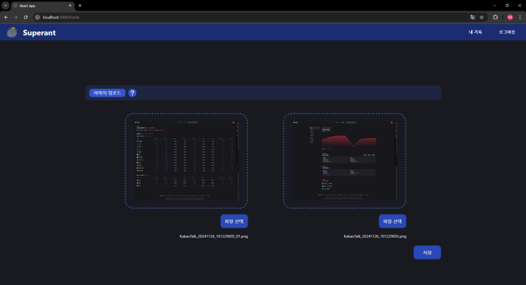
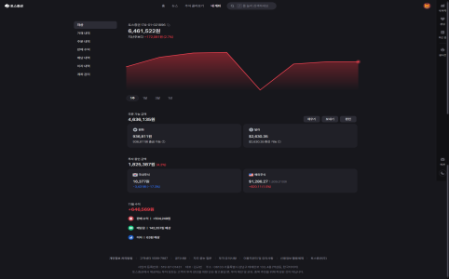
04. 웹 기능 구성
04
웹 기능 구성
chapter
자산 정보 이미지 업로드
토스 증권에서 캡처한 현금 자산, 보유 주식 종목 이미지를 업로드하고 저장 버튼을 누르면 주식 정보들을 추출한다.

Slide 17
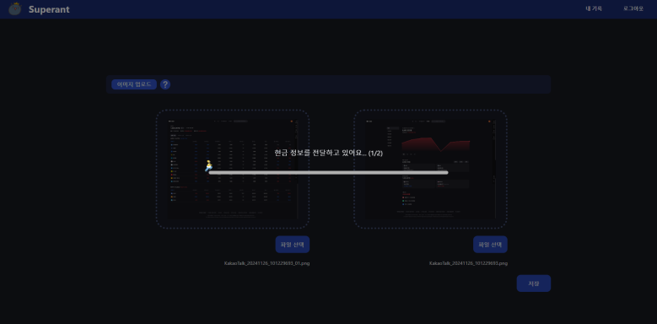
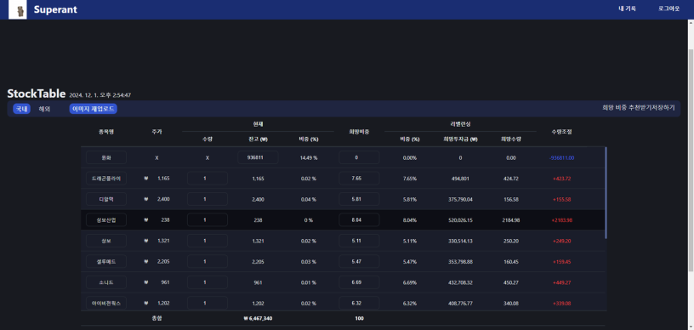
04. 웹 기능 구성
04
웹 기능 구성
chapter
자산 정보 표 표현
추출한 자산 정보들을 표를 통해 표현해준다.

Slide 18
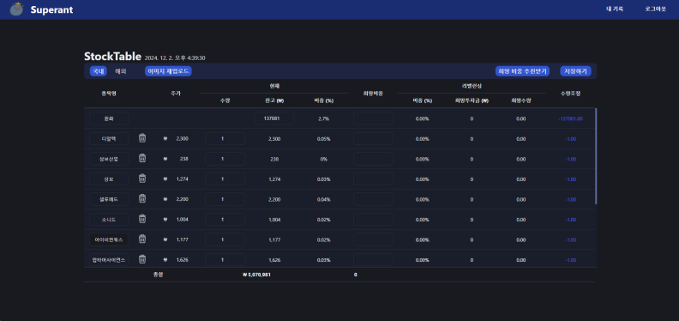
04. 웹 기능 구성
04
웹 기능 구성
chapter
리밸런싱 비율 계산

Slide 19
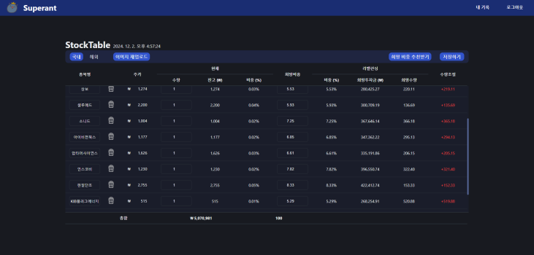
04. 웹 기능 구성
04
웹 기능 구성
chapter
리밸런싱 비율 계산

Slide 20
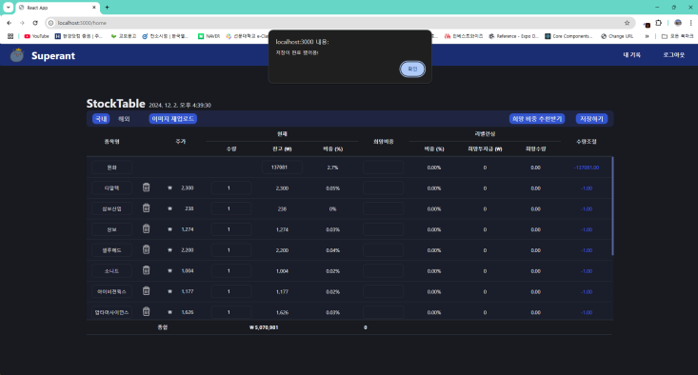
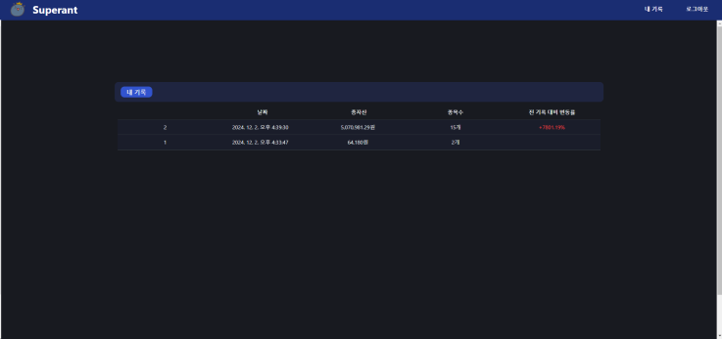
04. 웹 기능 구성
04
웹 기능 구성
chapter
리밸런싱 기록 저장
희망 리밸런싱 비율 입력을 마쳤다면 기록을 저장한다.

Slide 21
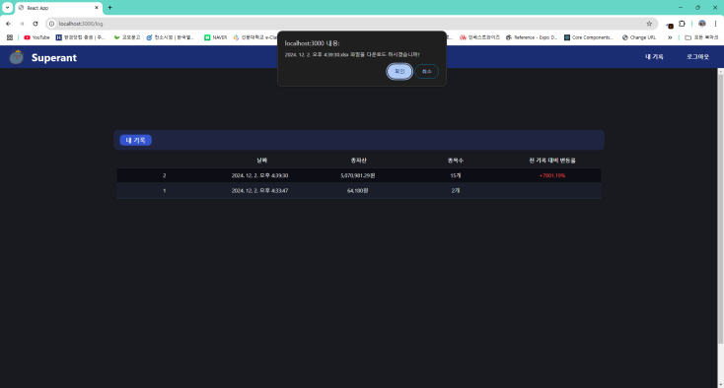
04. 웹 기능 구성
04
웹 기능 구성
chapter
리밸런싱 기록 다운로드
사용자는 자신의 리밸런싱 기록을 다운로드해 관리할 수 있다.

Slide 22

05. 시연
05
시연
chapter
시연 영상(유튜브)
https://youtu.be/Bz-zW63S1CI?si=kjw2aCR_oqWuiVFH

Slide 23






06. 향후 계획
06
기대 효과
chapter
위험 관리
수익 극대화
감정적 결정
최소화
장기적인 투자 성과 개선

Slide 24




06. 향후 계획
06
발전 가능성
chapter
PLAN 1
PLAN 2
PLAN 3
파생 상품 추가
증권 사이트 확장
리밸런싱
AI 모델 개선

Slide 25
마무리
지금까지 우상향 스크럼이었습니다. 감사합니다.

